Slide 1
Progressive Photon Mapping
(渐进光子映射)
Toshiya Hachisuka, Shinji Ogaki, Henrik Wann Jensen
2008
一个全局光照算法
报告人: 1511186_梁宸

Slide 2
历史
Ray Casting (光线投射), Arthur Appel, 1968
提出Backward, 从camera射出光线, 遇到物体即停止, 根据光源和表面材质直接用BRDF计算交点像素的颜色.
局部光照, 没有考虑间接光, 即非光源物体反射或折射等发出的光线(当然一些BRDF, 比如Phong模型, 会考虑光源和表面的一次镜面反射, 但这不是间接光), 经常被之后的算法用作为子步骤.
硬件限制了想象力. 递归是不可能递归的, 这辈子都不会递归的, 只有直接算交点RGB才能勉强维持渲染这样子.
Notes:
为了认识PPM算法的优点, 先来回顾一下之前的主流光照技术. 最早的一个算法是Ray Casting, 它很简单, 遇到物体就停止, 直接上BRDF. 只考虑了直接光照, 但是之后的算法基本都参考了它的反向思想, 用它当第一步.

Slide 3
历史
Ray Tracing (光线跟踪), Turner Whitted, 1979
Backward, 开始做Ray Casting, 但遇到物体后, 考虑表面材质:
若是漫反射材质, 则与Casting一样, 计算BRDF, 停止;
若是反射或折射, 则继续跟踪出射光线. (间接光)
因为材质可能三者皆有, 所以实际实现时通常计算三者贡献和.
通常用递归方式实现, 已经变成一个算法的框架. (课上主要讲了这个)
全局光照, 效果跟Casting比是个飞跃.
慢了很多.(主要是因为Casting太简单了...)
反射模型不精确, 假定材质都是镜面反射(反射光线只有一条)
Notes:
Ray Tracing是一般是递归实现, 当光线遇到物体, 如果不是漫反射表面, 还要继续追踪. 已经变成了一个算法的框架, 课上也主要讲的这个

Slide 4
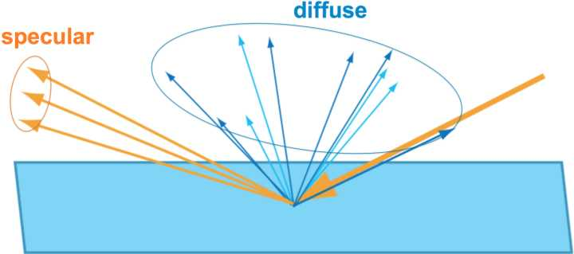
历史
Distribution Ray Tracing
(Stochastic Ray Tracing, 分布光线跟踪, 随机光线跟踪)
RL Cook, 1984
不再假定镜面(高光)反射, 而是将一条出射光线变为一个范围内的一群光线
(Glossy Reflection=哑光?), 转而求它们光亮度的积分.
求解代价过大, 于是引入蒙特卡洛法(所谓随机). 在范围内随机选择(采样)一些作为出射光线, 跟踪得到结果, 再统计所有结果得到估计(无偏的).
引入了随机采样的方法.
更符合物理事实, 效果更好.
计算代价大, 递归地采样估计, 树型展开的复杂度, 恐怖.
Notes:
DRT是说, 反射光线凭什么只有一条? 天下没有完全的镜面反射, 定义一个出射的分布, 算它们贡献的积分, 很难求, 于是引入蒙特卡洛法, 随机选择出射光做采样, 最后统计来估计结果. 开启了统计学方法的大门.

Slide 5
历史
Path Tracing (路径跟踪), James Kajiya, 1986
推导出Rendering Equation把以上递归跟踪的形式, 转化为一个统一的路径积分. 从camera发出的光线遇到物体后, 只做一次蒙特卡洛法, 随机采样一些路径, 计算其路径积分, 再做统计. 而不是像DRT那样递归地蒙特卡洛法.
做贡献的是有效路径: 最终能到达光源的路径.
根据场景复杂度, 采样的路径可能相当长, 所以很难用于实时渲染.
已经是常用的离线渲染技术雏形了,再加上对它的优化, 比如怎么找有效路径(如Bidirectional Path Tracing, 双向构建路径); 怎么找困难路径(很难被采样到的路径)以加快收敛(如Metropolis Light Transport); 怎么去噪.
Notes:
Kajiya大牛推导出了Rendering Equation. 并且将递归的形式转化为一个路径积分, 这样就不用递归的每一步都要用蒙特卡洛法了, 而是求一次路径积分就够. 这中Path Tracing再改进一下就是现在很常用的算法了.

Slide 6
Photon Mapping!!!
前面介绍了PT系列流派的技术, 核心方法{反向+采样}带给它们许多优越性的同时, 也带来了显著的弊端:
如果采样到的都是很奇怪的路径? --->噪声
如果存在很难采样到, 但贡献很大的路径? 比如caustics(焦散), SDS路径.
这需要扩大采样数, 但于此同时, 计算代价增长得更快.
归根结底, 这是反向追踪的问题: 我们很难知道什么样的路径能找到光源
而PM(光子跟踪)就是以上问题的解. 今天所介绍的PPM, 也是属于PM流派的, 接下来从原始的PM开始介绍, 一步步更新到我们的PPM.
Notes:
前面讲的PT流派, 核心思想是从镜头反向追踪, 然后靠采样来估计. 这就有一个很麻烦的问题: 有些光的路径, 对结果影响很大, 但是很难采样到. 这就是反向的弊病: 没有一个启发的信息来告诉我们下一步往哪走. 而PM流派就能解决这点.

Slide 7
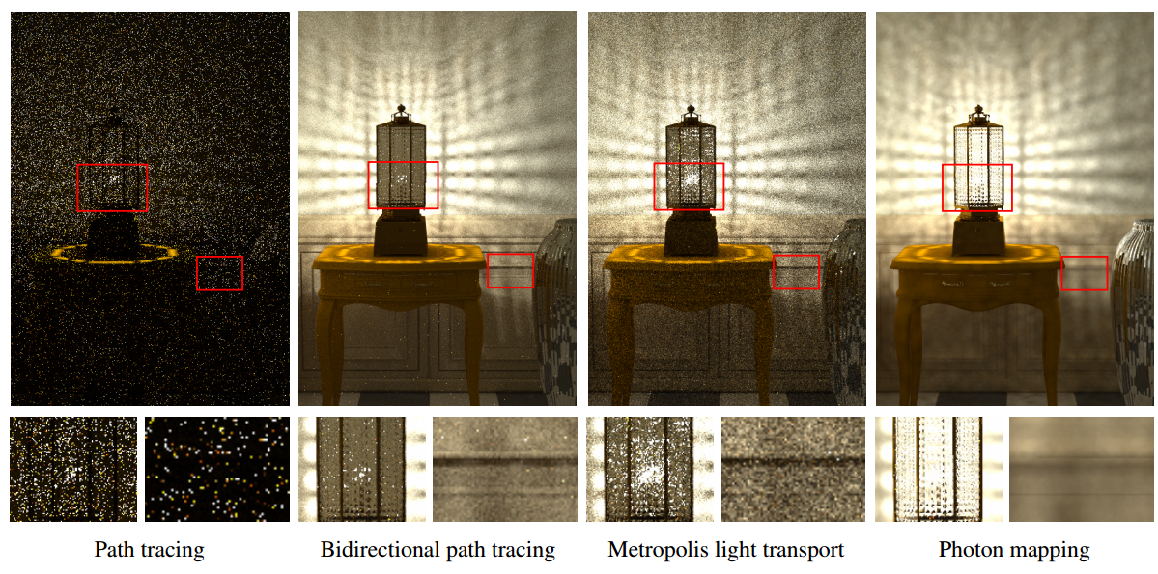
焦散: 光源发出的光线经多次表面的反射或折射作用, 最终以漫反射的形式被camera捕获.
Notes:
像这个图, 玻璃灯罩的台灯. 如果从反向随机采样, 很难到达里面的光源, 最左面的Path Tracing效果非常差. 还有噪声.

Slide 8
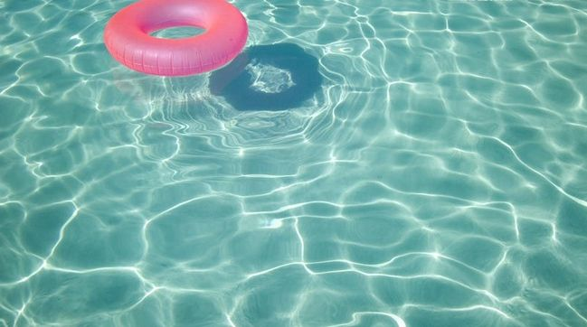
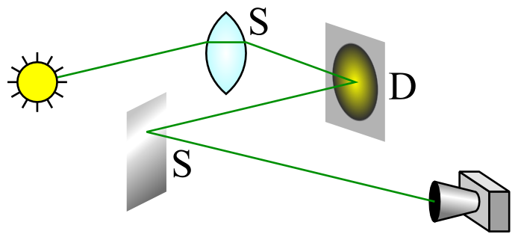
SDS(Specular to Diffuse to Specular)路径
Notes:
这个也是很经典的困难路径: 镜面 到 漫反射 到 镜面. 像水的波光, PT系列就很难渲染到.

Slide 9
Photon Mapping
H W Jenson, 2001
PM是一个2-pass的算法:
第一遍: Photon Tracing, 从光源发射一些光子, 认为光子与物体碰撞, 运动, 最终停止在某个位置, 记录所有光子停止的位置, 构成光子图(Photon Map).
第二遍: Rendering, 依据光子图, 渲染出场景.
可以看出, PM算法是前后端分离的, 很灵活.
Notes:
先说PM算法, 它跑两遍.
第一遍 从正向的, 从光源发出光子, 然后光子在场景中撞, 最后停止, 记录位置., 存到一个光子图里.
第二遍 根据光子图渲染出场景, 这步通常是反向的.

Slide 10
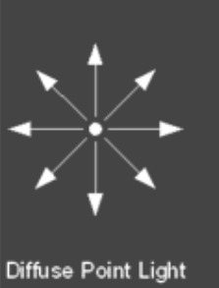
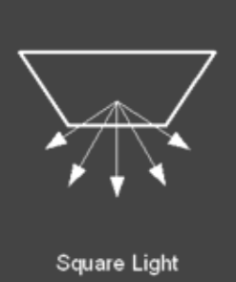
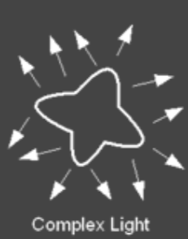
Photon Tracing
光源处怎么发射?
最基本的思想是均匀.
点光源:
沿各个方向均匀发射.
面光源:
视为均匀分布的发射点, 每个发射点沿各个方向均匀分布.
复杂光源:
发射点均匀分布, 沿法向发射
等分光源的能量: N Wattage的光源, 发射M个光子, 每个光子能量为 N / M Wattage
Notes:
首先, 发射光子, 基本思想是均匀, 光子均匀得到光源的能量, 发射点和发射方向也是均匀的

Slide 11
Photon Tracing
怎么追踪光子?
与光线的递归追踪类似.
但是认为光子是传播光通量的, 而光线携带光亮度.
可以视为: 光源能量的一部分; 一些波长集合的实体.
与物理学中的光子概念并不完全相同.
Notes:
发射之后就是跟踪, 与光线跟踪的反射, 折射什么的表现类似, 这里面可以参考物理学的模型, 也不完全一样.

Slide 12
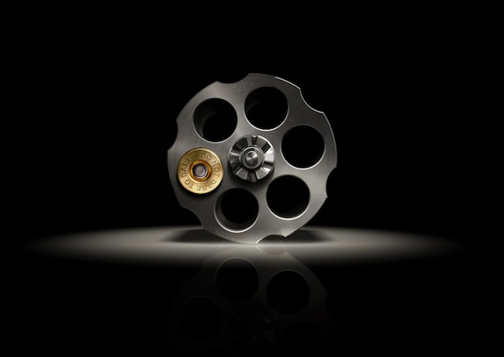
Photon Tracing
光子与物体碰撞时怎么做?
现实情况下, 一束光打到表面上, 根据BRDF, 它能量会分成几部分, 分别被折射, 反射, 吸收等等...
用光子模拟时, 可以一个光子生成多个, 分别被反射, 吸收... 然后相应地衰减其能量.
但这会级数级地增加光子个数. 代价过大
再次引入统计学方法: 俄罗斯转盘(Russian Roulette), 一种简单的随机过程
Notes:
如果按照物理学模型, 光打到表面上, 会分成几束光, 分别路径不同. 可以一个光子变成多个, 然后能量按情况衰减, 但是这样太复杂了. 可以引入统计学方法.

Slide 13
Russian Roulette
先考虑最简单的单色情况, 给定材质的反射率R(出, 入射光能量之比), 折射率T, 吸收率 . 将这些系数视为概率.
光子碰撞时, 产生一个随机数
若 ,认为光子反射.
若 , 认为光子折射(在介质中继续传播).
否则认为光子被吸收.
并且, 只要光子不被吸收, 它的能量就不衰减, 继续跟踪它.
与前一种方案比, 尽管这种方法带来了更大的方差, 但是在保证发射光子数量足够多的情况下, 依然能够依概率收敛到正确的情况. 并且能减少光子数量, 加快收敛. 也没有必要追踪那些能量很低的光子.
Notes:
俄罗斯转盘是一个简单的随机过程, 在最简单的单色情况, 给定材质的各种率, 也就是出射和入射光的能量比, 我们认为这些率就是这个光子选择这个情况的概率. 比如吸收率是T, 那么他被吸收的概率就是T. 而不再做能量的衰减
每次产生一个随机数选择进入哪个情况, 然后继续这个过程直到被吸收.
在光子数量足够多的情况下, 这会收敛到正确的结果.

Slide 14
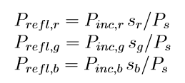
Russian Roulette
在更一般的情况下, 介质的反射率, 折射率等还要被分为R, G, B三类, 那么每种情况的概率可以通过RGB相加除以3得出, 或者更简单地, 取三者的最大值.
给定介质镜面反射率 , 漫反射率
折射率 , 吸收率 .
其中 , g与b同理.
那么, 如果采用第一种方式, 镜面反射的概率是
其他情况的概率同理.
一旦光子选择除吸收外的某种情况, 因为RGB的”幸存”系数不同, 还需要进行色光变化.
以镜面反射为例.
其中 为出射光能量
为入射光能量
Notes:
更复杂的RGB颜色情况下, 因为每种颜色的各种率不同, 所以选择完情况以后, 还要做一个色光变化, 按照每种颜色幸存情况改变光子的RGB

Slide 15
Photon Tracing
光子图的构建
当光子与非镜面反射表面碰撞, 或被任意表面吸收时, 将碰撞点的坐标, 入射方向, 能量存到到光子图里. 所以其实存的是光通量(flux).
这样发射的一个光子可能在光子图里被存储多次, 如果把光线看成先后发射的光子流, 这其实相当于存了一条光线的路径.
为什么不存镜面?
对于镜面反射, 路径是相对确定的,可以在之后的Rendering阶段用光线跟踪等方法单独解决.
数据结构?
要能高效地插入和查找空间中不均匀的点
Notes:
每当光子被吸收, 或者和非完全镜面碰撞时, 就把碰撞的位置, 入射方向, 能量存到光子图里, 这其实存的是光通量.
一个光子可能被存多次, 这其实是在模拟光线
为什么不存镜面碰撞? 回忆之前介绍的Path Tracing, 它们在镜面反射已经做的够好了,之后用PT单独处理就行.
那么, 我们要一个数据结构存这个光子图.

Slide 16
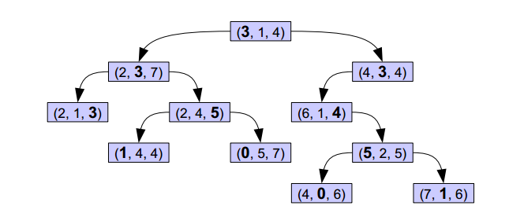
KD Tree
二叉搜索树的推广, K-Dimension的二叉搜索树.
在第h层, 以第h mod k维作为索引, 左子树结点的第h mod k维都比它小, 右子树的都大于等于它.
插入和查询都比较简单, 不断比较即可.
改进: Balanced KD Tree, 类比AVL和红黑树, 用那些神奇的旋转操作维护平衡
平衡KD树能以O(logn)实现插入和查找, 并且很方便给出一个点的K近邻, 这给后续Rendering提供了方便.
Notes:
KD-Tree被用来存光子图, 它是二叉搜索树的K-维 推广, 每一层选择不同的维数做索引, 行为和二叉搜索树类似. 也可以加上平衡的维护, 那么它插入和查找都是O logn, 而且最主要的是他能很快的查找一个点的KNN, 这给后续算法提供了便利.

Slide 17
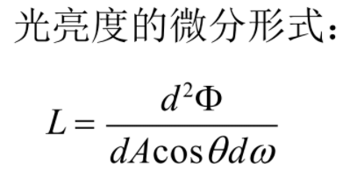
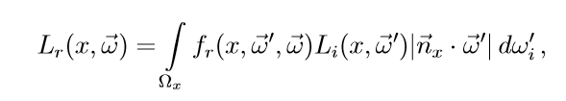
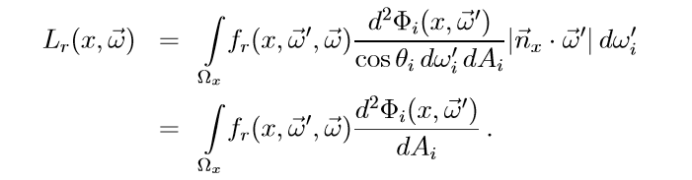
Rendering
最简单的渲染方式是, 用光子图中存储的光通量, 直接将光子图可视化
如果是漫反射表面, 神奇的Rendering Equation告诉我们, 某一个方向的光亮度, 是所有入射角度的光亮度依BRDF和夹角贡献而来, 积分形式为:
得到:
其中L是光亮度, fr是BRDF, ω是出射角, ω'是入射角. nx为法向量, 因都为单位向量, nx*ω' 即为余弦.
又根据光通量φ和光亮度L的关系(光亮度的定义):
Notes:
得到光子图之后, 就要通过它渲染场景, 一个直接的办法是 反向追踪光线,
碰到表面时 用光子图的信息 估计出该像素点的Rendering Equation
推导: 利用光亮度的定义, 将方程里的光亮度用光通量代替. 得到渲染方程的光通量形式

Slide 18
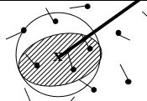


Radiance Estimate
最近邻的K个光子的区域构成一个球体, 半径r即为K个光子中最远的那个与点x的距离.
这要求我们知道在点x处, 所有入射角度的光通量, 我们可以用光子图中的信息来估计它.
因为没有显著的分布规律, 所以用非参数估计. 比如典型的K近邻估计(KNN), 选择光子图中与点x最近的K个光子, 并假定它们都会撞到点x上(向量平移), 得到估计:
式中ΔA是辉度定义中的单位面积, 与光子密度有关. 通常假定点x附近的表面局部平坦, 取球的截面作为单位面积, 即πr^2. 那么最终的估计式:
因为光子能量不衰减, 所以值的尺度与光子数量无关!
Notes:
我们不知道点x处实际的光通量, 但是我们知道光子图中位置的光通量, 于是可以用非参数估计.
比如KNN方法, 选择光子图中和x最近的K个光子, 平移它们, 使它们保持方向不变射入x 得到估计的表达式.
式中还有一个ΔA, 与光子密度有关, 这个其实也需要估计, 我们可以认为他是均匀的, 并且点x附近的表面是局部平坦的, 那么带入就得到最终的像素光亮度.

Slide 19

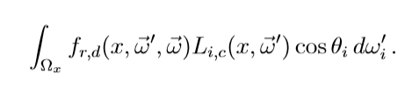

Rendering
当然这种做法也会有很多噪声, 但是考虑, 光子跟踪的优势在于: 相比光线跟踪, 它是正向的, 能够更有效地找到间接光照, 尤其是焦散这种困难路径. 而对于直接光照, 没什么优势, 反而会因光子采样导致噪声. 那么为什么不各尽其长?
比如, 一个更精细的渲染方法是, 将场景的光照分为以下几个部分:
直接光照: 计算很简单, 从像素点直接对所用光源做遮挡测试.
哑光反射: ...{镜面反射|折射|散射}镜面反射 镜头, 可以用依镜面反射的BRDF做重要性采样, 计算蒙特卡洛积分
焦散反射: ...{镜面反射|折射}漫反射 镜头, 可以为这种光子专门构建一个光子图, 再用KNN的方法估计.
多重漫反射: ...漫反射 漫反射 镜头, 可以使用光子图来帮助进行主要采样, 再蒙特卡洛, 引导有效路径.
Notes:
刚才说的是直接渲染, 也可以将环境光照分割为几部分, 像直接光照就用光线跟踪去做, 因为又快又好. 比较复杂的就用光子图, 都是和tricky的东西, 哪里不好改哪里.

Slide 20
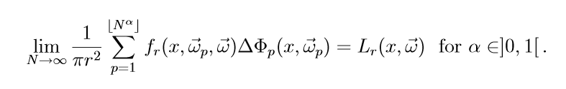
What's Wrong?
性质
光亮度估计的性质取决于KNN, 首先, 如果选取的K无限大, 光子图中的光子无限多, 从而半径r无限小,那么有性质:
这表明这个估计是渐进无偏的, 换而言之, 为了达到无偏, 算法时间和空间上的代价需要无穷大. 时间还好, 因为其他算法也一样; 而光子图的存储是更为严苛的约束.
然而, PM算法的核心思想就是, 用光子图存储光源正向的信息, 再利用它进行反向光线追踪渲染. 怎么改进?
Notes:
可以证明, 刚才的光亮度估计是渐进无偏的, 也就是说, 如果想要让结果准确, 需要发出无限多个光子, KNN选取的K也要无限大.
时间上还好, 但这要求存一个无限大的光子图, 是瓶颈.
然而PM算法的核心就是光子图存正向信息, 怎么改进?

Slide 21
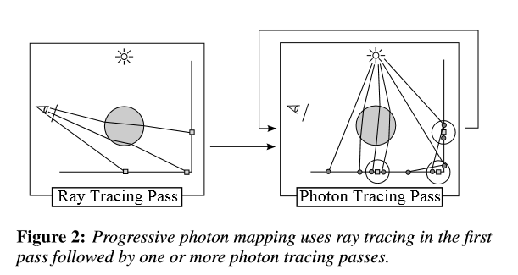
Reverse! Progressive!
光子图很大, 而屏幕像素区域相对很小. 这启发了我们, 如果反转顺序, 先记录镜头采样了哪些点, 再不断地发射光子, 来更新这些点像素的颜色, 就能避免内存的巨大开销.
Progessive Photon Mapping
Toshiya Hachisuka , Shinji Ogaki , Henrik Wann Jensen
2008
PPM是一个multi-pass的算法.
第一遍: Ray Tracing.
以后: Photon Tracing.
Notes:
考虑不存光子图, 先从镜头出发, 反向采样, 存采样到的点, 因为屏幕像素有限, 采样点的图不会很大, 再正向发射光子, 用来更新采样点的颜色,
PPM就是这样一个算法, 第一轮从镜头光线追踪, 之后发射光子

Slide 22
Ray Tracing
第一遍与标准的光线跟踪算法类似. 从镜头发出光线, 遇到镜面反射或折射就继续; 遇到漫反射材质就停止.
为了防止光线反射次数过多, 使用俄罗斯转盘, 每次光线都有一定概率直接停止.
跟踪停止时, 记录沿途经过的所有”有非镜面反射分量”的表面上的碰撞点(不妨叫采样点).

Slide 23
Photon Tracing
之后依次发射多轮光子, 每发射一轮, 追踪它们, 与之前的方法一样, 得到它们的碰撞点和光通量等信息, 构成每一轮的光子图, 用它来调整采样点的光亮度. 一旦这轮光子跟踪结束, 这些信息也就不用保存了.
关键在于之前用的是KNN做离线的亮度估计, 而现在需要一个在线的迭代的算法! 所谓渐进.
依然要符合渐进无偏! 目标是: 找到一个迭代式, 保证每轮光子追踪, 采样点的近邻半径R要减小, 近邻光子数N要增大.

Slide 24


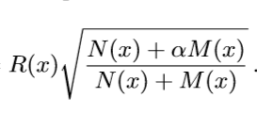

Radius Reduction
同时我们假定光子密度在R邻域内均匀, 那么有新的半径R满足:
假设当前对于采样点x, 有近邻半径R(x), 近邻光子数N(x), 那么它的光子密度
d(x)= N(x) / (π * R(x) ^ 2)
每一轮光子追踪后, 在x的R邻域内, 又会增加一些新的光子, 设为M(x)个. 那么此时新的光子密度就是:
联立, 得到R的迭代:
为了减小R, 不能全部保留这M(x)个. 设定一个步长0< α <1, 使新的近邻光子数量:
本质上是直方图估计, 假定均匀, 每次减少直方图的”宽度”.
最后每个直方收敛到一条线, 就趋近了Rendering Equation.
Notes:
每一轮我们都会有每个采样点x邻域的当前情况, 比如半径, 光子数等等.
每发射新的一轮光子, x的邻域的光子数会增加, 设为M(x), 那么这个球形邻域的新的光子密度也能求.
为了减小R, 我们不能保留全部M(x)个新光子, 设定一个步长α来淘汰它们,
在假设光子密度均匀, 联立式子, 就能得到邻域半径的迭代公式.
这本质上是一个直方图估计, 每次减小直方条的宽度.

Slide 25
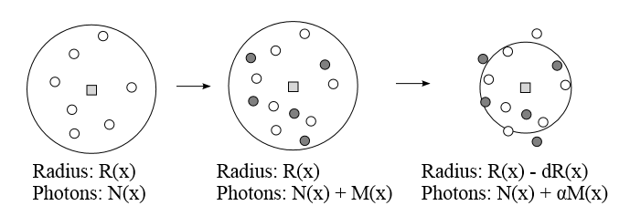
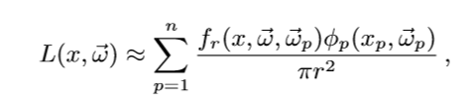
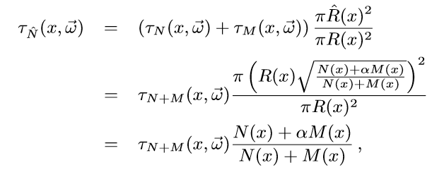
Flux Correction
但是邻域半径是不断变化的, 每次变化后还要放缩一下
依然假设光通量在邻域内均匀分布, 用面积做比来迭代.
有了R, 就可以通过和之前亮度估计一样的式子来算亮度.
每一轮光子追踪后, 对与每一个光子, 检查它是否在某个采样点x的R邻域内, 如果是加它的贡献, 并更新x的临近光子数量.
Notes:
光亮度估计式子和以前一样, 只不过是累加了. 而且由于半径每轮都会变, 还要修正这个比例.

Slide 26
总结
PM算法核心思想是引入光子图, 从正向记录光源的路径; 再使用光线追踪, 从镜头反向采样渲染像素. 但算法的效果依赖光子图的规模, 导致内存成为瓶颈.
而PPM继承了PM的核心思想, 并且反转了PM的流程, 只存储小得多的采样点图. 从而使得算法摆脱了内存限制, 能在时间充足的条件下, 迭代任意多轮, 采样任意多个光子, 结果收敛于渲染方程.

Slide 27
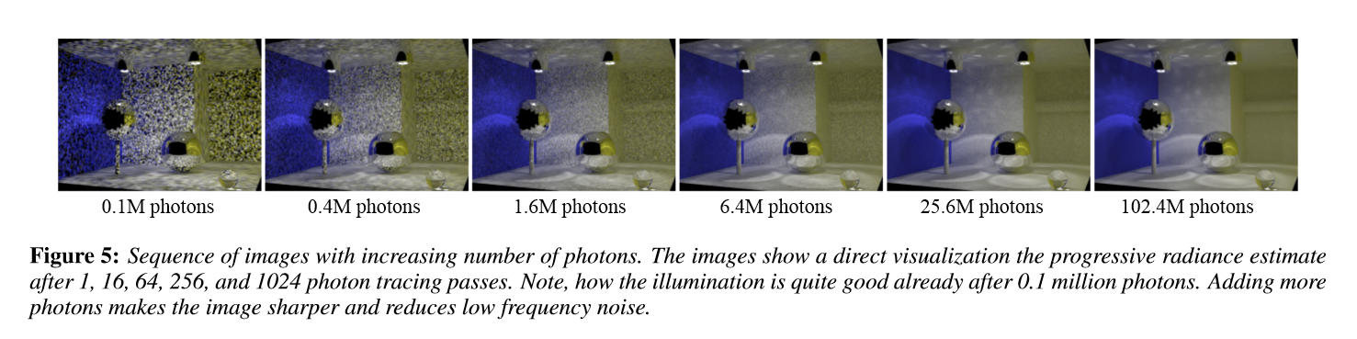
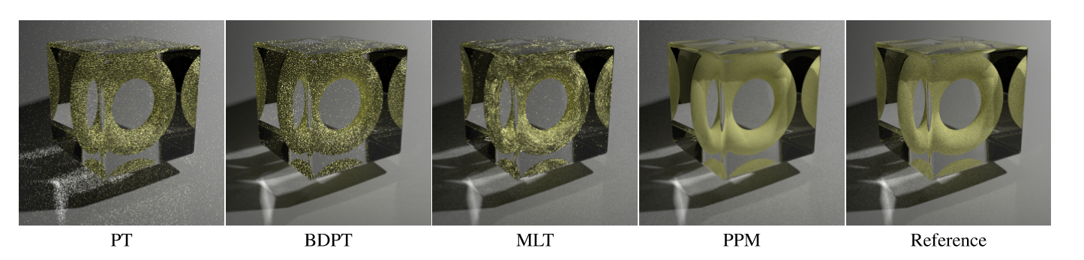
效果

Slide 28
Photon Maps
实际上为了效果, 通常特别关注一些产生特效的光子, 而将它们单独构建在一个光子图中.
比如参与性介质(Participating Media): 一些参与光传输的体(volume), 像烟雾, 云, 火焰等, Tracing方式也类似, 选择散射或被吸收.
用正则文法描述路径, L: 光源, S:镜面, D:漫反射表面, V:参与传输的体
Caustics Photon Map: LS+D. 关注产生焦散的光子
Volume Photon Map: L{S|D|V}+V. 比如火焰, 雾等
Global Photon Map: L{S|D|V}*D 就是一般的光子图

